Slide 1
Применение проектной методики, как средство повышения качества знаний, развития самостоятельности и активности обучающихся на уроках математики.
Выполнила работу: учитель математики МБОУ СОШ №33
Киселёва Светлана Гурьевна

Slide 2
Думаю, каждый учитель не раз задавал себе вопрос: почему снижается учебная мотивация школьников по мере их пребывания в школе? Все дети, когда идут в школу, хотят учиться, почему для ребёнка, генетически предрасположенного к учению, процесс обучения превращается в трудную, малопривлекательную работу? Таким образом, противоречие между высокими требованиями к качеству знаний учащихся со стороны родителей, с одной стороны, и, снижение интереса к учебе, в том числе и на уроках математики, с другой, предопределило для меня использование проектного обучения на своих уроках.

Slide 3
Проектную методику я использую с того момента, как начала работать по учебнику Виленкина Н.Я. 5-6 класс, и продолжаю работать по этой методике по учебникам Макарычева Ю.Н. с 7 по 9 класс, Колягин Ю.М 10-11 кл, Атанасян Л.С. с 7 по 11 класс.
Переходя от изучения одной темы к другой для более эффективного использования изученного материала, я остановилась на методе проектов.
Проектная методика даёт неограниченные возможности для реализации многих проблем: боязнь или неумение применять свои знания на практике, т.е. боязнь выступления перед аудиторией , пассивность и безынициативность учащихся.
На мой взгляд, работа над проектом развивает у учащихся самостоятельность и активность, заинтересованность и творчество, повышает интерес учащихся к изучению математики, а это в свою очередь ведёт к повышению качества знания.

Slide 4
Цель данной работы: доказать эффективность метода проекта в повышении качества знания математики.
Задачи, поставленные в работе: показать, что метод проектов учит учащихся:
Самостоятельно мыслить;
Находить и решать проблемы;
Привлекать знания из разных областей;
Прогнозировать результаты.
Работа над проектом происходит через детальную разработку проблемы, которая должна завершиться практическим результатом, оформленным определенным образом.
Роль учеников состоит в решении интересующей их проблемы самостоятельно и совместными усилиями, применив знания из разных областей, получив реальный результат. Роль же учителя заключается в том, что он может подсказать источник информации, направить учеников в нужную сторону для самостоятельного поиска.
Считаю - актуальность выбранной темы в том, что использование проектной методики на уроках математики не только учит запоминать и воспроизводить знания, которые даёт школа, но и применять их для решения различных проблем и задач в жизни, на практике, если не сейчас, то в будущем.

Slide 5
Теоретическая значимость
Этот метод способствует формированию у учащихся следующих умений: составлять план работы по выполнению проекта, разбиваться на группы, распределять роли внутри группы, определять сроки выполнения проекта, определять необходимые для реализации проекта материалы, данные и выяснять места, откуда они будут браться, обобщать полученную информацию, представлять результат проделанной работы.
Проектная деятельность требует продуманного подхода: тщательно разработать план проекта, критерии оценивания деятельности ученика и готового продукта, подобрать методический материал в помощь ученику, проработать варианты устранения возможных затруднений, спланировать формы промежуточного оценивания и самооценивания ученика и многое другое.

Slide 6
Метод проектов в обучении математике
В последнее десятилетие одним из наиболее популярных в практике школьного обучения стал метод проектов, который изначально понимался как организация специальной исследовательской деятельности учащихся в какой-либо практической области. На сегодняшний день в нашей стране не так много информации об использовании метода проектов в обучении математике. Очевидно, сложность самой математики часто служит оправданием для традиционной позиции учителя, ведь проще подробно объяснить и «нарешать» определенное количество стандартных примеров, чем создать детям условия для самостоятельного изучения нового.
Для учителя математики наиболее привлекательным в данном методе является то, что в процессе работы над учебным проектом у школьников:
- появляется возможность осуществления приблизительных, «прикидочных» действий, не оцениваемых немедленно строгим контролером – учителем;
- зарождаются основы системного мышления;
- формируются навыки выдвижения гипотез, формирования проблем, поиска аргументов;
- развиваются творческие способности, воображение, фантазия;
- воспитываются целеустремленность и организованность, расчетливость и предприимчивость, способность ориентироваться в ситуации неопределенности.

Slide 7
Практическое применение проектной методики на уроках математики
Проект № 1
Ученик пятого класса готовил проект по теме: «Логические задачи и головоломки».
Вид проекта: Реферат
Тип проекта: Монопроект
Был подготовлен одним учеником. Над проектом ребенок работал около двух месяцев.
Роль учителя состояла в том, что он помог учащемуся подобрать тему проекта, литературу, помог в постановке целей и задач работы.
Проект знакомит с историческими фактами, с высказываниями известных математиков, рассказывает какие бывают задачи на логику и полезно ли для человека их систематическое решение.
Проект требовал большой работы дома - это и изучение дополнительной литературы, и решение практических задач. Ученик работал самостоятельно.
Рефлексия. С презентацией проекта (в форме реферата) ученик принимал участие в школьной исследовательской конференции и выступал в городском «Конкурсе рефератов».

Slide 8
Министерство образования и науки Российской Федерации Муниципальное образовательное учреждение средняя общеобразовательная школа № 33
РЕФЕРАТ
по математике
«Логические задачи и головоломки»
Выполнил:
Учащийся 5 «А» класса
Самсонюк Андрей Дмитриевич
Научный руководитель:
Учитель математики 1 категории
Киселева Светлана Гурьевна
Тверь, 2009

Slide 9
Содержание
Введение
Глава 1. Немного истории.
1. 1. Предмет математической логики и его основоположники
1. 2. Что же такое логическое мышление?
Глава 2. Виды логических задач.
2. 1. Текстовые задачи
2. 2. Задачи на смекалку
2. 3. Математические ребусы
2. 4. Геометрические задачи
2. 5. Комбинаторные задачи
Заключение
Список литературы
Приложение. Ответы и решения к задачам

Slide 10
Введение
Цель работы – узнать какие бывают задачи на логику и полезно ли для человека их систематическое решение, составление сборника задач на логическое мышление.
Задачи:
1. Сравнение задач на логическое мышление.
2. Установить значимость задач на логику.
3. Создать сборник задач.
Методы проведения работы: анализ литературы по теме, обобщение, систематизация.

Slide 11
Комбинаторные задачи.
Украшаем окно.
Окно в комнате Кости имеет
прямоугольную форму и разделено на
3х3 маленьких секций.
Костя хочет покрасить три секции
желтой краской. Но он хочет
покрасить их так, чтобы окно
смотрелось одинаковым, если
смотреть на него снаружи или
изнутри.
Сколько всего способов покрасить
свое окно есть у Кости?
(a) 3; (b) 6; (c) 7; (d) 8; (e) 9;
(f) 10;

Slide 12
Геометрические задачи.
Посчитаем плитки.
Человек прикинул в уме, что он
может выложить пол комнаты,
имеющей квадратную форму,
квадратной плиткой, и что ему не
понадобится ни одну из них разрезать.
Сначала, он положил плитки по краям
комнаты, и на это у него ушло 56 плиток.
Найдите, сколько всего ему надо иметь
плиток, чтобы покрыть весь пол. Чему
равна сумма цифр этого числа?
(a) 6; (b) 9; (c) 16; (d) 23; (e) 25;
(f) 28;

Slide 13
Заключение.
Не только руки, ноги, тело, но и мозг человека требует постоянный тренировки, упражнений. В результате упражнений ум человека становится острее, а сам он находчивее, сообразительнее.
Все эти способности не даются человеку готовыми при рождении. Они развиваются и крепнут в ходе творческого изучения математики. Но для этого нужно любить эту науку и упорно ею заниматься.

Slide 14
Жюри школьной, а затем и городской конференции оценивали проект. В школе проект занял первое место. На городской конференции проект получил поощрительную грамоту.
Такой вид проектной работы возможен только для сильных учеников.

Slide 15
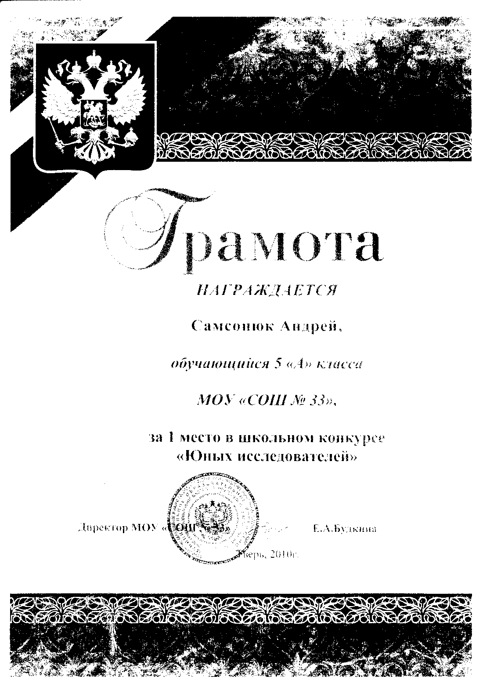

Slide 16
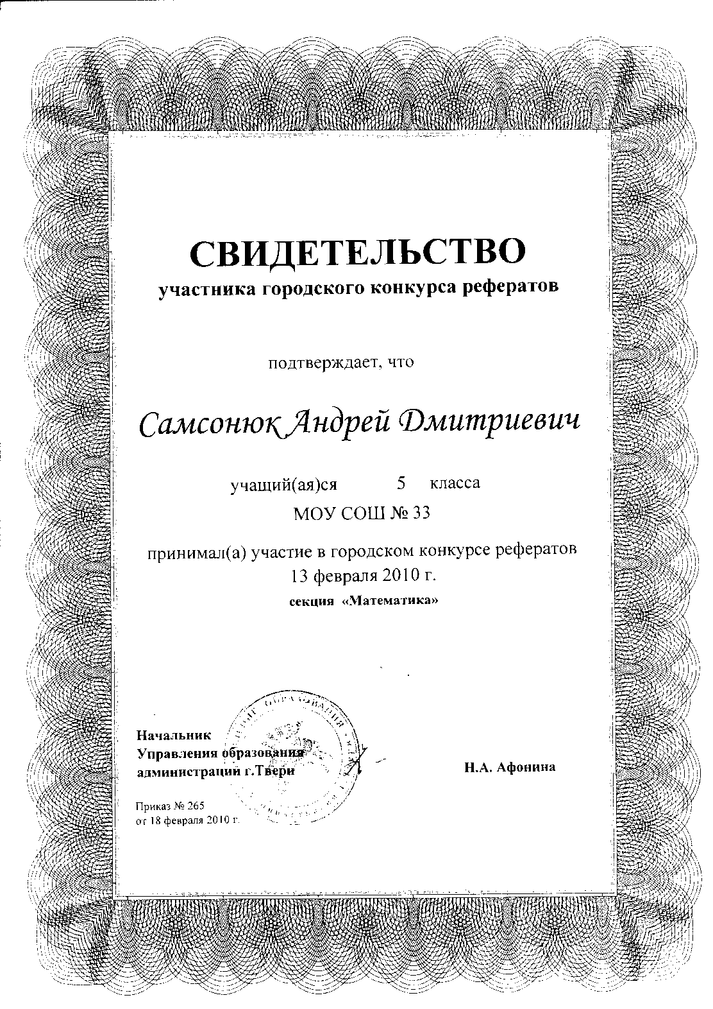

Slide 17
Проект № 2
В шестом классе ребята готовили проект по теме: «Золотое сечение»
Тип проекта: Конференция.
Способ проекта: Групповой.
Группа делится на подгруппы. В каждой группе 4-5 человек. Каждая подгруппа выбирает направление, по которому будет создавать проект.
Дома учащиеся искали информацию, используя различные источники (справочники, журналы, научно-популярную литературу, Интернет).
Первый этап:
Выступление с темой проекта «Золотое сечение в архитектуре».Вначале ребята рассказывают об истории возникновения слова «пропорция», понятия «Золотое сечение».
Второй этап:
Выступление с темой проекта «Золотое сечение в живописи».
Третий этап:
Выступление с темой проекта «Золотое сечение в природе».
Проект получился интересным, каждый ученик смог попробовать себя в роли выступающего, сформулировать цели, задачи работы и сделать вывод о своем труде. Роль учителя заключалась в помощи выбора темы и организации выступления.
Рефлексия: Ребята были очень довольны своими выступлениями и результатами проекта.

Slide 19
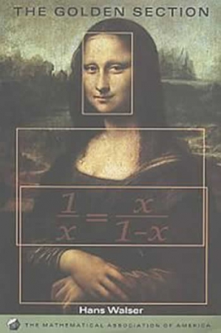
Золотое сечение в живописи

Slide 20
Золотое сечение в архитектуре

Slide 22
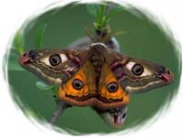
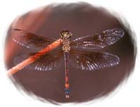
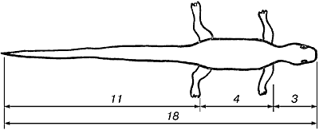
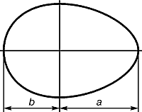
Золотое сечение в природе

Slide 24
Проект № 3
Тема: «Длина окружности и площадь круга»
Тип проекта: практико-ориентированный.
Цель: научить применять знания по указанной теме в практической деятельности при создании проекта декоративного оформления закрепленного за классом пришкольного участка; формирование навыков решения задач.
В процессе работы над проектом учащиеся класса в составе групп выполнили следующую работу:
1)провели измерения на местности и составили план участка в масштабе 1:40.
2)провели исследование состава почвы на участке и рассчитали массу и стоимость удобрений для повышения плодородности почвы.
3)рассчитали массу и стоимость семян газонных трав, подобрали цветущие растения для оформления цветочной клумбы, предложили эскизы клумб и варианты названий.
4)рассчитали массу и стоимость краски, необходимой для покраски бордюра газона и клумбы.

Slide 25
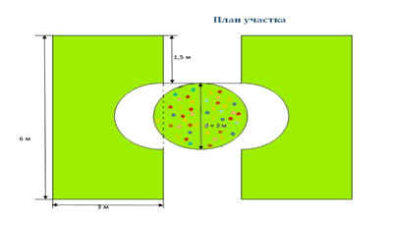
На заключительном уроке учащиеся представили результаты своей работы, подвели итоги, сделав необходимые выводы, вычислили общую стоимость затрат.
Краткое описание ресурса:
Вовлечь учащихся в творческую, проектную деятельность можно разными способами, одном из которых является активизация познавательного процесса.

Slide 26
Используя проектную методику на уроках математики, я могу сделать выводы :
1 Метод проектов - один из самых перспективных направлений , который учит логически мыслить, отбирать материал, систематизировать его.
2 Метод проектов готовит учащихся в жизнь.
3 Ученик выступает в роли субъекта учебной деятельности.
Учитель как помощник и консультант.
4 Метод проектов –эффективен, так как ученик может показать свои сильные стороны,«слабого» можно подключить к «сильному», учитель имеет возможность задействовать всех учащихся.

Slide 27
Считаю, что главное достоинство метода проектов на уроках математики в том, что он позволяет сформировать у учащихся навыка самостоятельного познания учебного материала.
При работе в группах снимаются психологические барьеры
Теоретическая значимость метода проектов в том, что он позволяет проектировать различные внеурочные мероприятия.
Метод проектов затрагивает эмоциональную сферу учащихся, благодаря чему усиливается мотивация при изучении математики, развивается интерес к коммуникативной сфере общения, самостоятельность и активность, повышается качество знания.
Разработанный материал по методу проектов можно использовать в работе кружков и факультативов.

Slide 28
Спасибо!
Желаю творческих успехов!

